Slide 1

Об итогах работы Главного управления ветеринарии Кабинета Министров Республики Татарстан
в 2022 году и приоритетных задачах на 2023 год
Начальник Главного управления ветеринарии
Кабинета Министров Республики Татарстан
Алмаз Гаптраупович Хисамутдинов

Slide 2
Система учета и регистрации
животных (идентификация)
Регистрация животных в сельхозформированиях РТ
Зарегистрировано животных на 27.01.2023 год
Показатель | К.Р.С | Лошади | Свиньи | М.Р.С.
Общественный сектор, голов | 638 686 | 18 491 | 439 602 | 53 765
Зарегистрировано и учтено, голов | 479 378 | 494 | 252 824 | 2 711

Slide 3
Внесение в систему данных о проведении ветеринарно-профилактических мероприятий
Ежегодно проводится более 500 млн.
ветеринарных мероприятий.
На реализацию второго этапа выделено
25,21 млн.руб.
Мобильные терминалы
172 ед.
8,6 млн. руб.
Программный продукт
16,61 млн. руб.
Финансирование выделено в полном объеме (РКМ №2998-р)

Slide 4
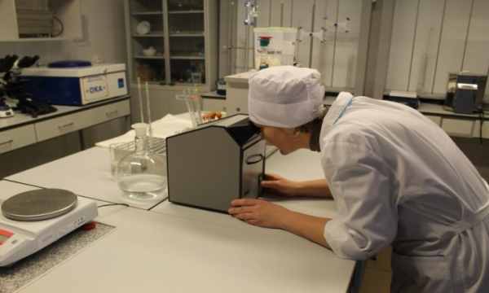
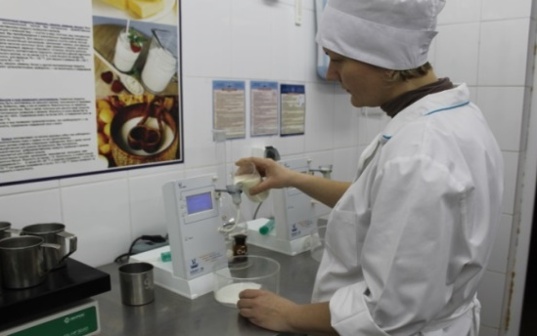
Главное управление ветеринарии
Кабинета Министров Республики Татарстан
Аккредитация ветеринарных лабораторий
Всего ветеринарных лабораторий - 40

Slide 5
Главное управление ветеринарии
Кабинета Министров Республики Татарстан
2023 г.
год «ветеринарно-санитарной экспертизы»

Slide 6
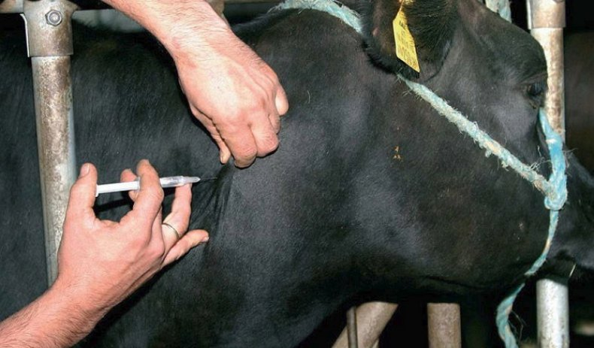
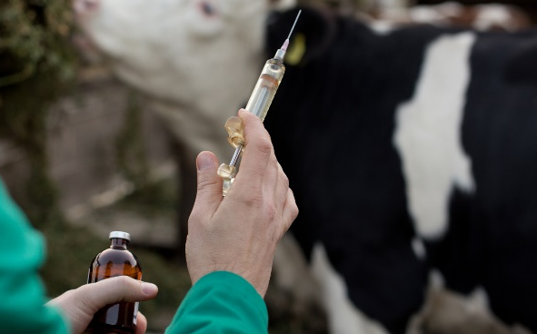
Главное управление ветеринарии
Кабинета Министров Республики Татарстан
Выполнение противоэпизоотических мероприятий против карантинных и особо опасных болезней животных
470 млн. – профилактических вакцинаций
68 тыс. – проб крови от домашних свиней
6 млн. – диагностических исследований
59 млн. – противопаразитарных исследований
Проведена дезинфекция более 46 млн. квадратных метров помещений сельхозназначения.

Slide 7
Главное управление ветеринарии
Кабинета Министров Республики Татарстан
Регистрация очагов африканской чумы свиней
в Республике Татарстан
Балтасинский
Атнинский
Арский
Кукморский
В. Горский
Сабинский
Зеленодольский
Агрызский
Тюлячинский
Менделеевский
Елабужский
Пестречинский
Мамадышский
Актанышский
В. Услонский
Р. Слободский
Тукаевский
Мензелинский
Кайбицкий
Лаишевский
Нижнекамский
Заинский
Апастовский
Чистопольский
Муслюмовский
К. Устьинский
Сармановский
Алексеевский
Н.Шешминский
Буинский
Аксубаевский
Альметьевский
Азнакаевский
Дрожжановский
Тетюшский
Спасский
Алькеевский
Черемшанский
Ютазинский
Нурлатский
Лениногорский
Бугульминский
Бавлинский

Slide 8
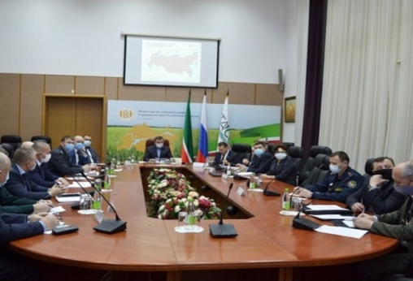
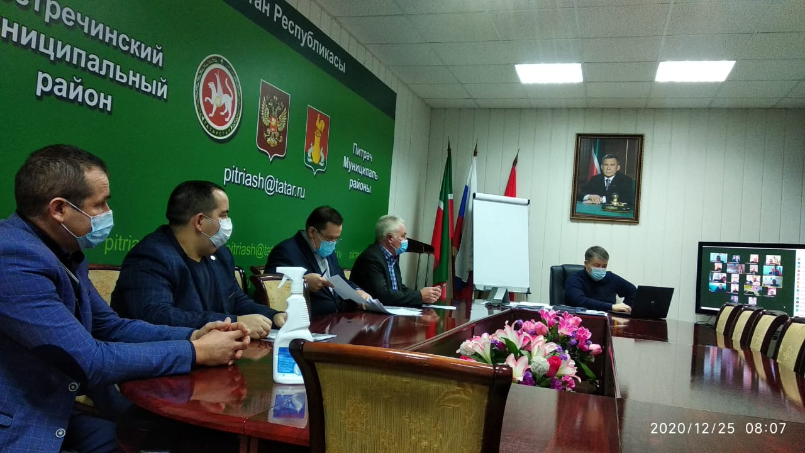
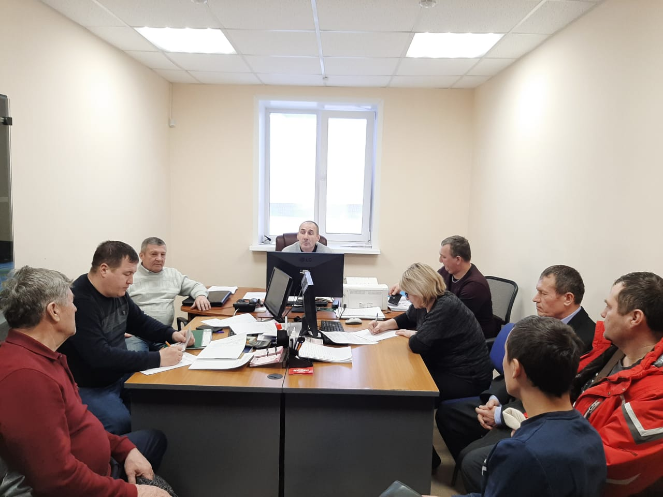
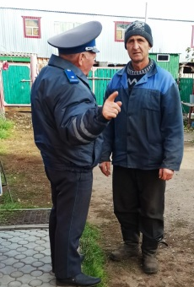
Главное управление ветеринарии
Кабинета Министров Республики Татарстан
Мероприятия по профилактике распространения
африканской чумы свиней
Заседание Республиканского штаба
Обход личных подсобных хозяйств граждан с раздачей памяток
Информирование руководителей свиноводческих предприятий
Проведение заседаний КЧС в муниципальных районах
Регулирование численности дикого кабана

Slide 9
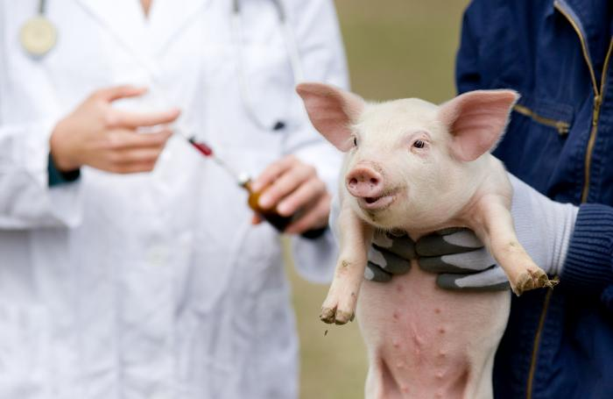
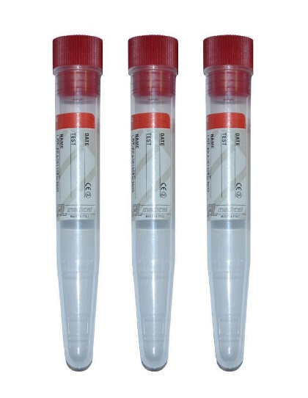
Главное управление ветеринарии
Кабинета Министров Республики Татарстан
Отбор проб на мониторинговые исследования
3399– отбор проб от добытых кабанов
5550– проб крови от домашних свиней
4232 – проб пат. материала от павших свиней

Slide 10
Главное управление ветеринарии
Кабинета Министров Республики Татарстан
Регистрация случаев бешенства на территории
Республики Татарстан
Всего в 2022 году зарегистрировано - 7 случаев,
что на 16 меньше, чем в 2021 году

Slide 11
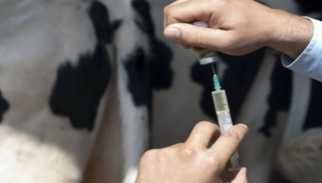
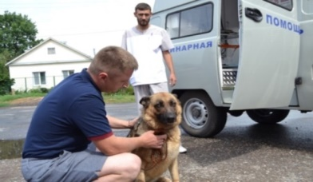
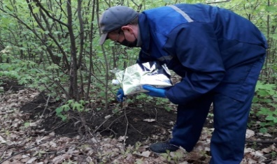
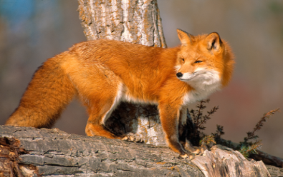
Мероприятия по профилактике бешенства животных в 2022 году
Вакцинация сельскохозяйственных животных – 1, 121 млн.голов
Вакцинация собак и кошек – 215,2 тыс.голов
Вакцинация диких плотоядных животных – 1, 240 млн.доз
Регулирование численности диких плотоядных
животных – 5 491 гол.

Slide 12
Главное управление ветеринарии
Кабинета Министров Республики Татарстан
Динамика инфицированности
лейкозом крупного рогатого скота

Slide 13
Главное управление ветеринарии
Кабинета Министров Республики Татарстан
Инфицированность лейкозом крупного рогатого скота
в разрезе муниципальных районов

Slide 14
Главное управление ветеринарии
Кабинета Министров Республики Татарстан
Неблагополучные пункты по лейкозу
Наименование района | Установлено очагов в 2022 году | Наименование района | Установлено очагов в 2022 году
АКТАНЫШСКИЙ | 7 | ЛЕНИНОГОРСКИЙ | 5
АЛЕКСЕЕВСКИЙ | 1 | НИЖНЕККАМСКИЙ | 1
АЛЬКЕЕВСКИЙ | 7 | НОВОШЕШМИНСКИЙ | 4
АЛЬМЕТЬЕВСКИЙ | 1 | ПЕСТРЕЧИНСКИЙ | 1
БАВЛИНСКИЙ | 1 | Р.СЛОБОДСКИЙ | 5
БУГУЛЬМИНСКИЙ | 2 | ЧЕРЕМШАНСКИЙ | 3
ВЫСОКОГОРСКИЙ | 2 | ЧИСТОПОЛЬСКИЙ | 1
ДРОЖЖАНОВСКИЙ | 1 | ЮТАЗИНСКИЙ | 1
К.УСТЬИНСКИЙ | 3 | ВСЕГО ПО РТ: | 46

Slide 15
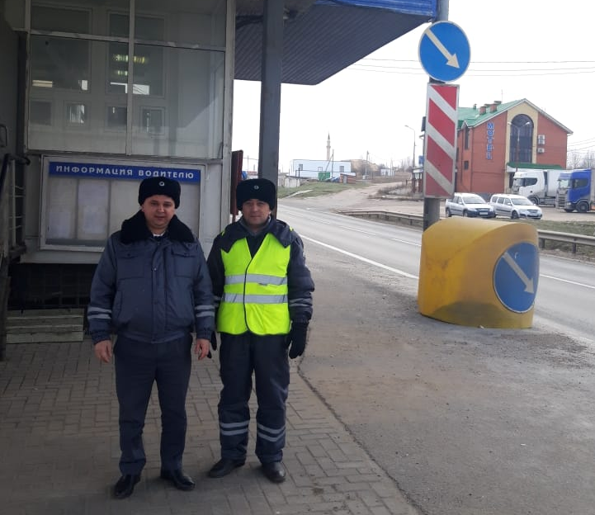
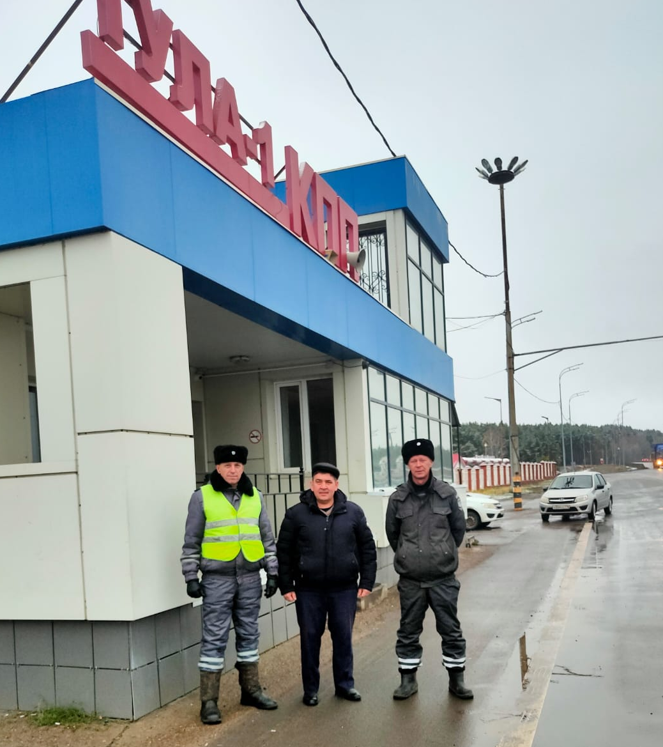
Главное управление ветеринарии
Кабинета Министров Республики Татарстан
Работа ветеринарно-полицейских постов

Slide 16
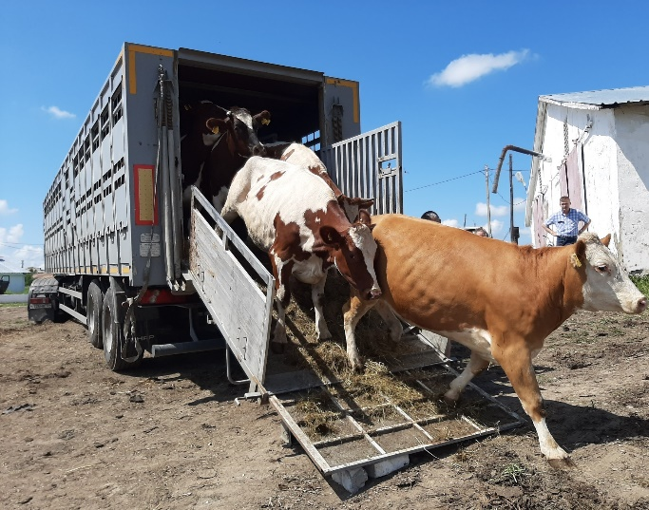

Главное управление ветеринарии
Кабинета Министров Республики Татарстан
Завоз скота
Завезено 49 364 голов крупного рогатого скота
36 859 голов из субъектов РФ
12 505 голов импортного скота

Slide 17
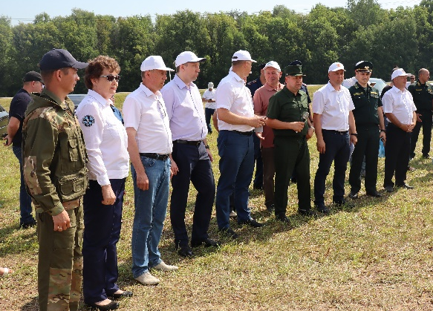
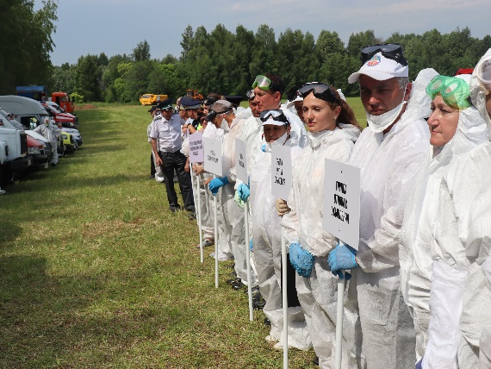
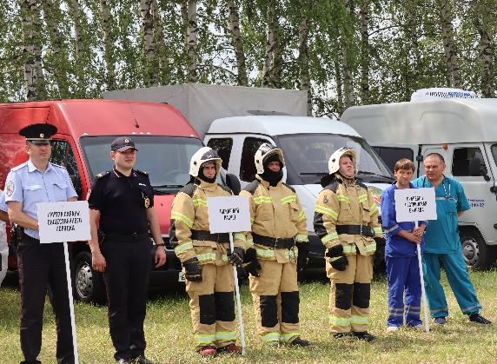

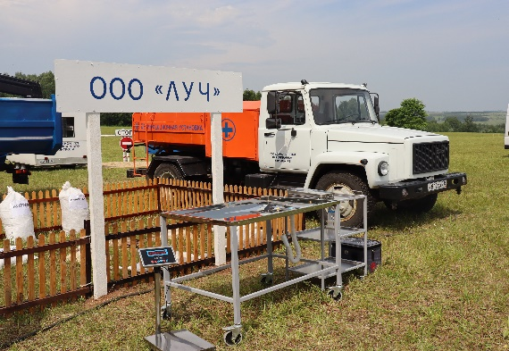
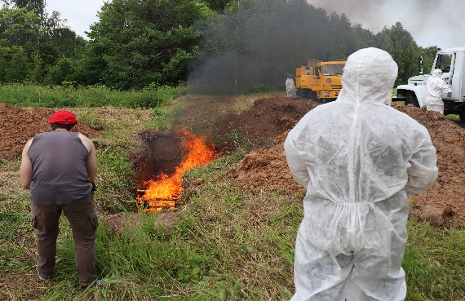
Главное управление ветеринарии
Кабинета Министров Республики Татарстан
Учения по недопущению особо опасных инфекций животных и птицы

Slide 18
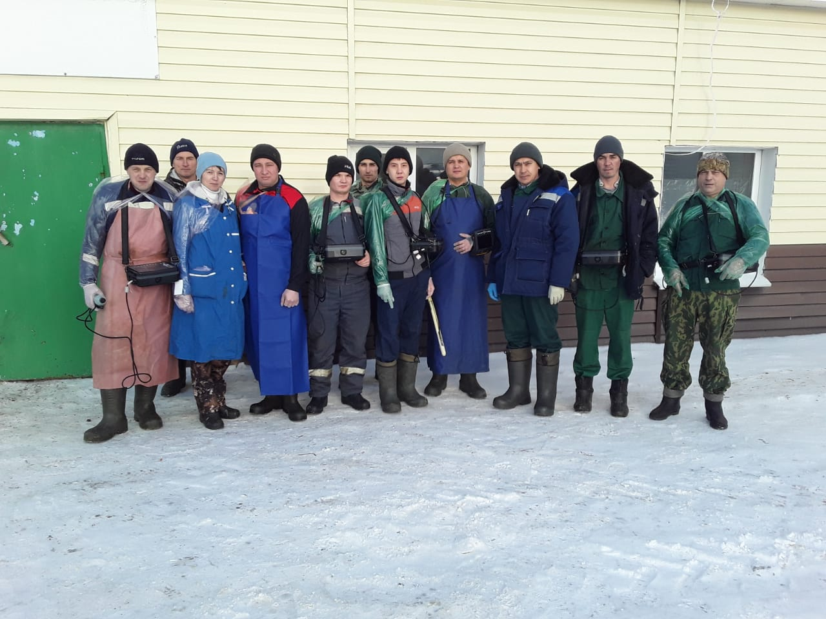
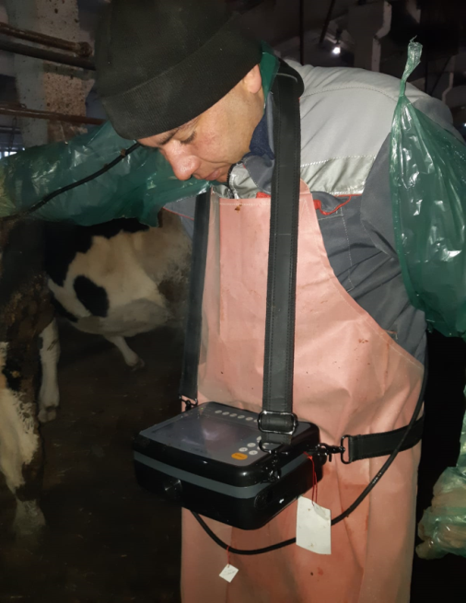
Главное управление ветеринарии
Кабинета Министров Республики Татарстан
Обучение специалистов в работе с оборудованием УЗИ
Приобретено 43 аппарата УЗИ
Обучено 96 специалистов
программа обучения :
Теоретическая часть:
инструктаж по технике безопасности при работе с оборудованием УЗИ;
анатомия репродуктивных органов коровы;
акушерско-гинекологические заболевания;
интерпретация результатов исследования;
Практическая часть:
техника проведения ультразвукового исследования;
постановка дифференциального диагноза

Slide 19
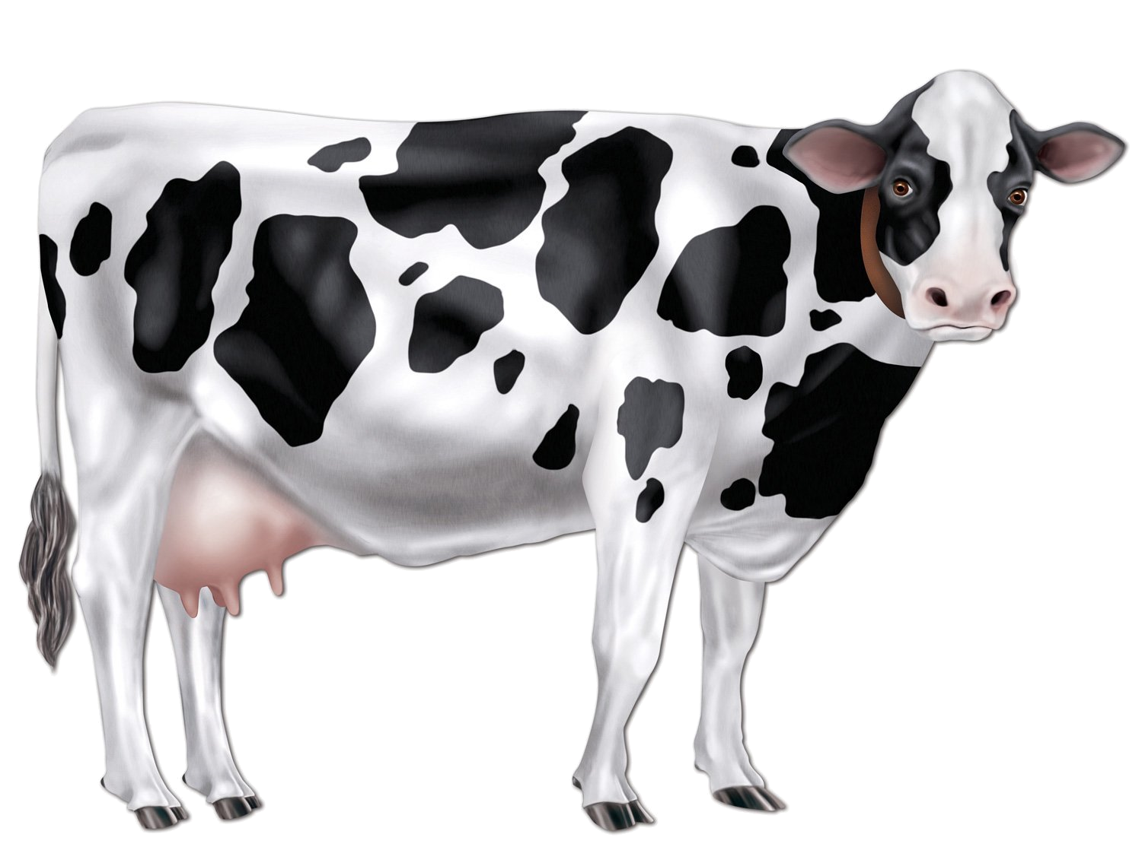
Всего выбраковано 94 689 коров, 36%
гинекология
10%
болезни органов дыхания
7%
7%
9%
болезни органов пищеварения
7%
мастит
8%
болезни конечностей
5%
различные травмы
снижение продуктивности 39 %

Slide 20
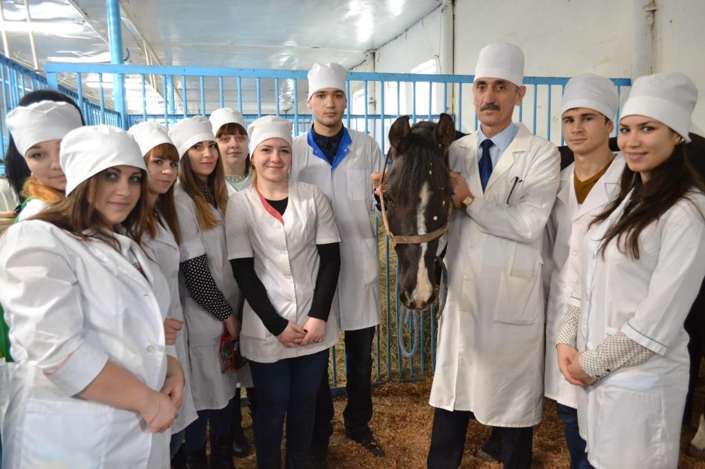
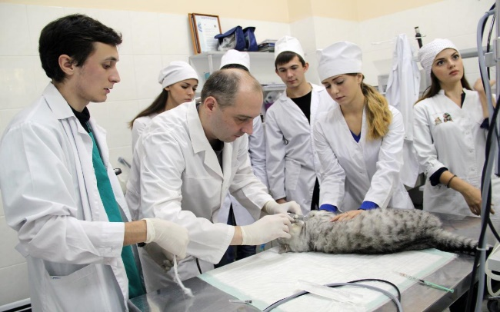
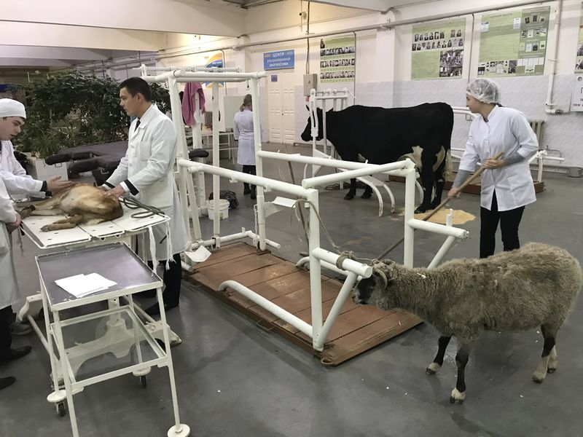
Кадровый состав
Главное управление ветеринарии
Кабинета Министров Республики Татарстан
Обеспеченность государственной ветеринарной службы - 97%
Обеспеченность производственной ветеринарной службы - 80%

